Slide 1





Mobil Programlama
Kotlin ile

Slide 2






KOTLIN
RecyclerView
EĞİTİMİMİZİN İÇERİĞİ
ANDROID
Retrotif 2
Picasso

Slide 3
01
KOTLIN
Ayrıntılar

Slide 4

NEDEN KOTLIN?

Slide 5
Kotlin, Java’ya göre daha güvenli bir dildir. (Null-Safety)
Ham(primitive) veri türü olmaması
Java Uyumluluğu
Yazdığımız kodu gözle görülen bir oranda kısaltması.
Kotlin dilini öne çıkaran en önemli etken ise: Google Şirketinin Android Developer bölümünün bu dile güvenmeleri ve Android uygulamaları geliştirmek için desteklemeleridir. ("Java11 Lisans Ücreti”)

Slide 6
VAL
DEĞİŞKEN TİPLERİ
VAR
Sabit değer tanımlamak için kullanılır. Tanımlandıktan sonra tekrar değiştirilemez. Javadaki final’a denk gelir.
Normal değişken tanımlamak için kullanılır. Tanımladıktan sonra dilediğinizde değerini değiştirebilirsiniz.

Slide 7

NULLABLE
!!
?
Bu değişkeni tanıyorum ben ve bana NullPointerException vermeyeceğine garanti veriyorum.
Bu değişkene pek güvenmiyorum. Eğer bu değişken Null ise, sen bu kodu çalıştırmadan direkt geç. Uygulamanın çökmesindense, görsel hatalar olsun, sorun değil.

Slide 8

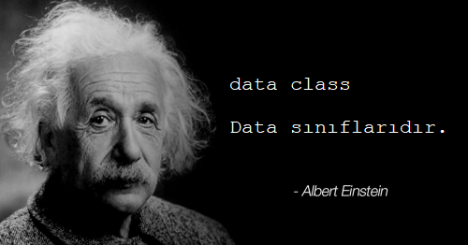

Slide 9
DATA CLASS
Normal sınıflara ek olarak bazı yararlı metodlar üretir. Bazıları ;
copy
toString

Slide 10


HIGH-ORDER FONKSİYON
Higher-Order fonksiyonlar parametre olarak bir veya birden fazla fonksiyon alırlar ya da sonuç olarak bir fonksiyonu geri döndürürler.

Slide 11
EXTENSION FONKSİYON
Extension fonksiyon bize sınıfların işlevlerini kodlarına dokunmak zorunda kalmadan istediğimiz şekilde genişletmemize yarayan bir fonksiyondur.

Slide 12
SCOPE FONKSİYON
Bir objeyi scope fonksiyonları kullanarak çağırdığınızda, geçerli obje için geçici bir scope (alan – kurtarılmış bölge) oluşturulur. Bu scope içerisinde, objenin ismi olmadan, objenin attribute’larına veya fonksiyonlarına yani üyelerine erişebilirsin. Kotlin’de 5 adet scope fonksiyon mevcuttur. Aslında, bu fonksiyonlar temelde aynı işlemi yaparlar amaç okunabilirliği arttırmaktır. Bir obje üzerinde bir kod bloğunu çalıştırmak ve kaynak koduna baktıgımızda içinde higher order fonksiyonlar ve extension fonksiyonları kullanır.
apply
also
let
run
with

Slide 13
02
ANDROID
İşletim Sistemi

Slide 14

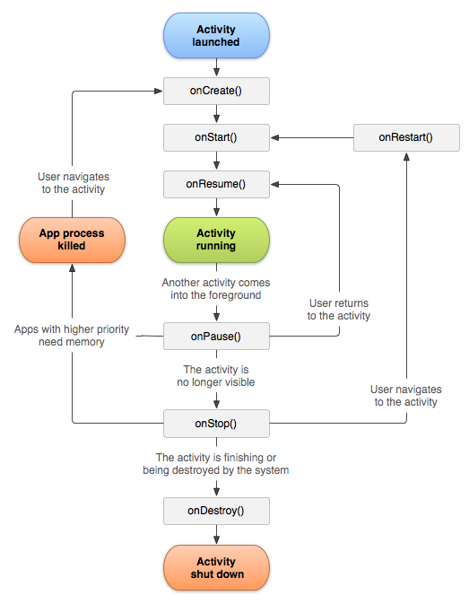
LIFECYCLE

Slide 15
VERİ TAŞIMA YÖNTEMLERİ
-Intent (Veri Tasıma Icin) :
intent.putExtra("Name", name)
-Bundle :
bundle.putString("Name", name)
intent.putExtras(bundle)
-Parcelable :
Data Class'lardan olusturulan verileri göndermek için kullanılır.
intent.putExtra("UserModelParcelable", userModel)

Slide 16


MANIFEST DOSYASI
Manifest dosyası genel olarak uygulamamızın işlevlerini-gereksinimlerini ifade etmemizi sağlar.

Slide 17
2
1
Bu dosyayı yöneterek uygulamamızı nasıl şekillendirebileceğimizi belirten birkaç başlık
3
4
Uygulamamızın adını, iconunu, temasını bildirmek
Uygulamanın gerektirdiği veya uygulamada kullanacağımız yazılım-donanım özelliklerini bildirmek
Uygulama izinlerini belirlemek
Activitylerimizi yönetmek ve activitylerin özelliklerini bildirmek şeklinde devam edilebilir.

Slide 18
03
RecyclerView

Slide 19

Nedir?
Adapter Kullanımı
ViewHolder Kullanımı

Slide 20
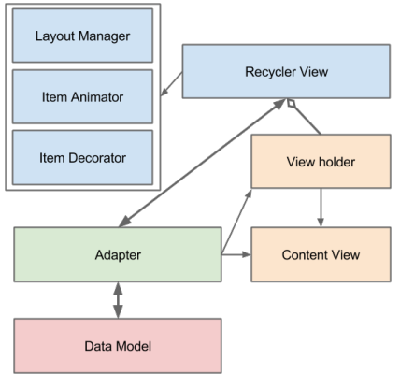

Slide 21
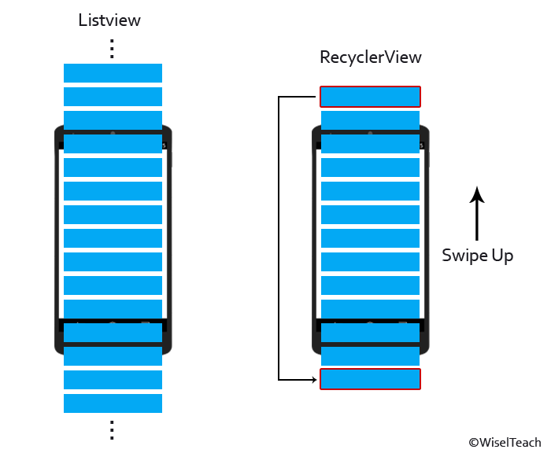

Slide 22
04
Retrofit 2
Ayrıntılar

Slide 23
NEDİR?
RestAPI'dan sağlanan verileri HTTP request ile çekmemizi sağlayan network kütüphanesidir.

Slide 24
Interface
02
Builder Class
04
GEREKLİ OLAN YAPILAR
01
Converter Factory (Gson Converter)
03
Model Class

Slide 25
05
PICASSO
Ayrıntılar

Slide 26
Nedir?
Picasso Android uygulamalarında görsel yüklenmesi ve işlenmesi için geliştirilmiş bir kütüphanedir.İmagelerin cache’lenmesinide sağlar.

Slide 27



Teşekkürler!
Sorularınızı çekinmeden sorabilirsiniz!
Miraç ÖZKAN
mirac.ozkan123@gmail.com
//iucbk
github.com/iubk

